Slide 1
緊握心中的寶藏（太6:19-34）

Slide 2
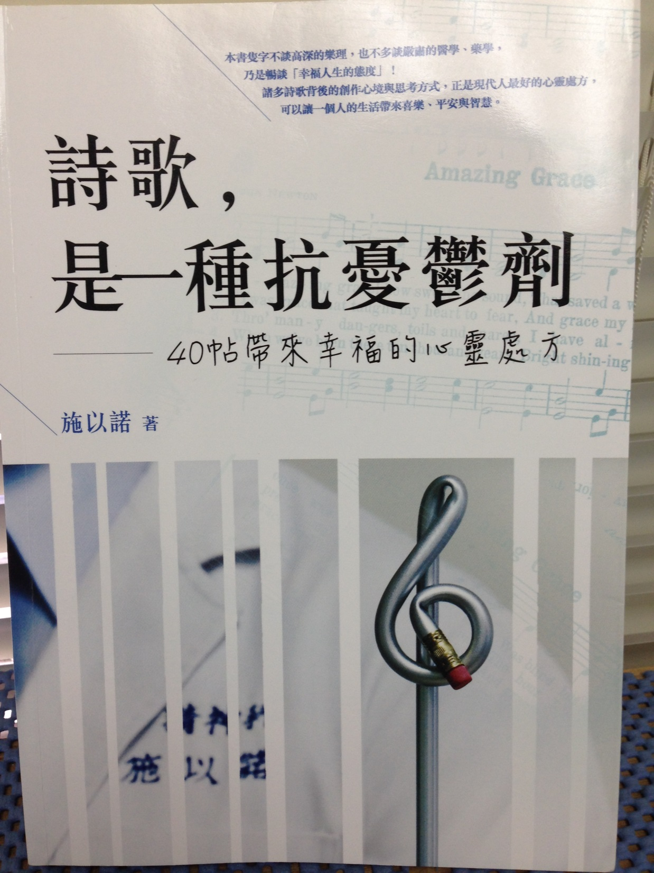

Slide 3
～平安量表＜施以諾—詩歌是一種抗憂鬱劑＞～
1. 我常為該如何籌畫自己未來的日子，而感到擔憂？
2. 我常為某位家庭成員未來的日子如何，而感到擔憂？
3. 我常為國家、社會未來的發展，而感到擔憂？
4. 我常為自己的能力很差，而感到無奈？
5. 我常容易陷入恐懼、焦躁、緊張不安與埋怨的狀況？
6. 我對於眾人給我的評價／批評，常會過度敏感、耿
耿於懷？
7. 我很需要別人時常給我讚美／肯定，否則我會感到
失落或不悅？

Slide 4
8.我總是有信心去面對工作、生活中所遇到的突發狀況？
9. 我在眾人的眼中，是一個樂觀、正向的人？
10. 基本上，我能對我過去所做過的事，感到心安理得？
11. 我對我平日所傳遞、分享給家人、朋友們的人生價
值與建言，感到心安理得？
12. 我也許並不偉大，但我覺得我的人生活得很喜樂、
很有價值？
13. 我是一個願意努力上進，但對於權位、名利的得失
心並不重的人？
14. 我的生命中有一份使命感，並覺得實踐它很踏實、
也很有意義？

Slide 5
緊握心中的寶藏－信仰內涵（太6:19-34）
專注內心珍貴的呼喚（19-24）
活出上天珍貴的信仰（25-33）
把更多的心思信任自己的價值（25-26）
把更多的力量建立生命的意義（27-29）
把更多的空間留給上帝的引導（30-33）
緊握當下珍貴的時光（34）

